Slide 1
Gestion de projet
TD Gestion des risques
Laurent Berenguier – laurent.berenguier@gmail.com
Patrick Reynoudt – patrick.reynoudt@gmail.com

Slide 2
Les risques
Plan :
  Rappel des concepts sous forme de TD
  Exemple d’outil de gestion de risque
  TDs sur des cas d’école
  Application sur le TP planning

Slide 3
Les risques : rappel des concepts
TD : répondez aux questions …
    0°) Qu’est qu’un risque sur un projet ?
    1°) Citer quelques risques classiques sur les projets informatiques
    2°) Sur quoi peut-on influer pour diminuer les risques sur son projet ?
    3°) Quels sont les horizons d’actions possibles ?
    4°) Des exemples de cas vécu ?

Slide 4
Les risques : rappel des concepts
    0°) Qu’est qu’un risque sur un projet ?
    C’est tout élément menaçant l’atteinte d’un ou plusieurs objectifs du projet
    La gestion des risques est une activité « pilier » de la gestion de projet, intrinsèques à tout mode / dispositif projet
    Au-delà d’un projet, certains risques peuvent avoir une portée sur l’organisation, c’est le cas des risques RH, risques commerciaux pouvant apparaître sur un projet

Slide 5
Les risques : rappel des concepts
    1°) Citer quelques risques classiques sur les projets informatiques
    Retards (dérive en délais)
    Surcoûts (dérive financière)
    Non qualité…
    Insatisfaction MOA
    Démotivation RH

Slide 6
Les risques : rappel des concepts
On peut distinguer différents grands domaines de risques sur un projet :
  Technique
    Cohérence des spéc, risques technologique, risques liés au produit en développement, faisabilité….
  Business – commercial ou marketting
    Concurrence, satisfaction client / utilisateur
  RH / humain
    Motivation de l’équipe, criticité des intervenants
    Facteurs sociaux
  Organisationnel
    Clarté de la répartition des rôles et responsabilités, dispositif mis en palce
  Sécurité / réglementation
    Demandes en écart à la réglementation, travail hors cadre règlementaire, ou coût d’une mise en conformité…

Slide 7
Les risques : rappel des concepts
    2°) Sur quoi peut-on influer pour diminuer les risques sur son projet ?
    Facteur de risque
      on joue alors sur la probabilité d’occurrence du risque
    Risque
    on joue alors sur la gravité du risque

Slide 8
Les risques : rappel des concepts
    3°) Quels sont les niveaux d’actions possibles ?
    Actions préventives :
    Celles qu’il faut mener pour diminuer la probabilité du risque
    Actions curatives :
    Celles qu’il faut mener pour diminuer la gravité du risque, une fois que le risque est avéré
    Actions contingentes :
    Celles qu’il faut mener si la situation n’est pas sous contrôle

Slide 9
Les risques : rappel des concepts
    4°) Des exemples de cas vécu ?
    Motivation sur certains projets (trop scolaires, rébarbatifs, vieilles techno…)
    Retard / risque de retard si l’on s’y met la veille

Slide 10
Quelques outils
  outil de gestion des risques

Slide 11
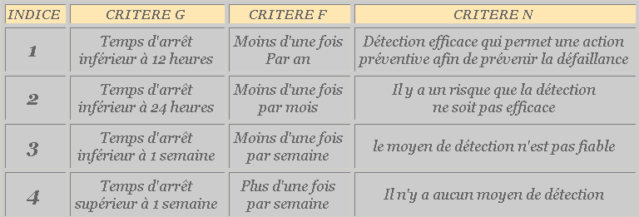
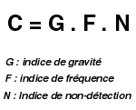
Quelques outils
Quelques outil de gestion de risques : l’AMDEC
  L’analyse des modes de défaillances, de leurs effets et de leur criticité. Analyse de risque orientée production industrielle, apportant une cotation de la criticité :
  La gestion de risque en mode projet s’inspire largement de l’AMDEC

Slide 12
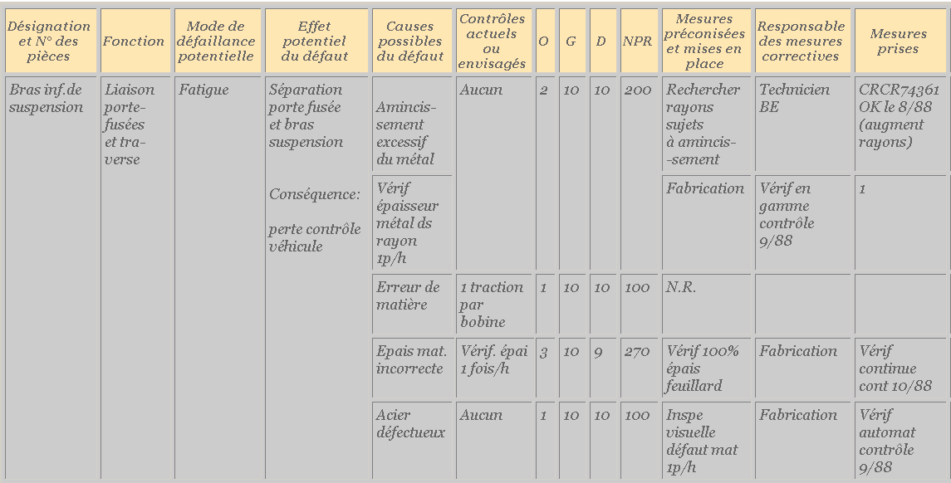
Quelques outils
Quelques outil de gestion de risques : l’AMDEC

Slide 13
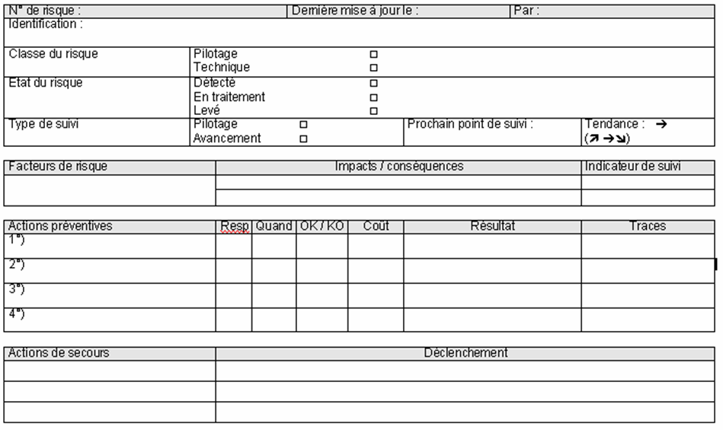
Quelques outils
Outil de gestion des risques : fiche de suivi d’un risque

Slide 14
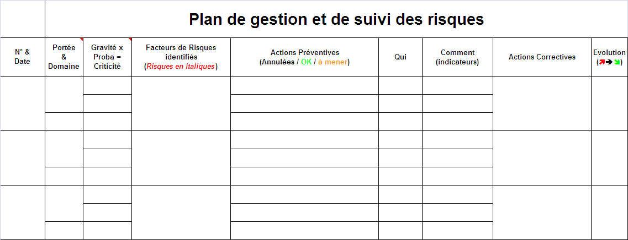
Quelques outils
Outil de gestion des risques : TBB de suivi des risques

Slide 15
Les risques
TD sur des cas d’école

Slide 16
Les risques
Cas d’école N°01 :
  Société PainDur contracte un projet de SCM chez un sous-traitant.
  Le CP MOA part en retraite dans 3 mois et c’est sa dernière mission, le projet SCM dure 9 mois.
  Il s’agit d’un projet stratégique pour l’entreprise.
  1°) proposer une analyse de risque et un plan d’action pour y répondre.
  2°) comment valoriser budgétairement ce risque ?

Slide 17
Les risques
Cas d’école N°02:
  Vous venez de gagner un projet important pour votre plus gros client, après de dures négociations vous avez finis par proposer une solution encore moins chère que votre concurrent de toujours.
  Pour être aussi peu coûteux, vous avez construit une solution où une armada de stagiaire réalisera le développement de solutions (vous ne l’avez pas dit à votre client), vous les avez prévu d’avril à mi-septembre.
  L’application à développer n’a rien de compliqué, vous maîtrisez la technologie, et êtes sûr de votre chiffrage.
  1°) proposer une analyse de risque et un plan d’action pour y répondre.
  2°) comment valoriser budgétairement ce risque ?

Slide 18
Les risques
Cas d’école N°03 :
  Votre projet tourne bien, trop bien.
  Le client est satisfait, les équipes aussi, la marge est bonne et il y a peu d’aléa, vous n’avez pas de retard.
  C’est trop beau : votre patron se dit alors que si tout va si bien, c’est sans doute que vous avez trop de moyens.
  Il décide de vous affecter sur un nouveau projet, et vous demande de passer le relai à l’ingénieur concepteur qui vous paraît le meilleur et le plus motivé pour prendre votre place.
  1°) proposer une analyse de risque et un plan d’action pour y répondre.
  2°) comment valoriser budgétairement ce risque ?

Slide 19
Les risques
Application sur le TP planning

Slide 20
Les risques
TP planning (exercice 2 ): gestion de flotte - transport
  Notre client souhaite piloter sa flotte de véhicules de livraison pour maîtriser les coûts induits (carburants, consommables, …) et la répartition dans les dépôts
  L’opportunité de ce projet est établie chez le client par rapport aux normes de son domaine
  Le client souhaite mettre en place cette solution dans les 12 prochains mois
« Fonctions » attendues
  Gestion des chauffeurs
  Gestion du parc véhicules (y compris maintenance)
  Affectation en respectant les lois en vigueur
  Géo-localisation des véhicules
  Disponibilité 7 jours/7, 24 heures/24, 365/365 j
Qt : En début de projet, quels risques (évidents) présente ce projet ?

Slide 21
Les risques
R1 : interface de géo-localisation
    Infaisabilité, surcoûts, dérive en délais
R2 : disponibilité 7/7, 24/24, 365/365 : pas de reboot server possible pour des opérations de maintenance
    Non qualité & impact décuplé
    Insatisfaction client
    Surcoût client (si arrêt trop fréquents)
→ Que proposez vous comme plan d’action ?

Slide 22
Les risques
R1 : interface de géo-localisation (P=2, G=4 => C=12)
    Infaisabilité, surcoûts, dérive en délais
Préventives
  Faire un POC avant de s’engager
  Segmenter le projet en 2 modules (géo-loc) / 2 phases (analyse / réal)
  Impliquer le cotraitant dans le résultat
  Identifier les autres solutions techniques
  Borner l’engagement ou le faire porter par la MOA
Curatives :
  Contacter les concurrents du cotraitant et tester leurs solutions
  Refaire les interfaces (?)
  Revoir le périmètre du cotraitnt
Contingentes :
  Impliquer la direction pour renégociation avec la MOA
  En faire un projet vitrine & monter un appel de fonds extérieurs

Slide 23
Les risques
R2 : disponibilité 7/7, 24/24, 365/365 : pas de reboot server possible pour des opérations de maintenance
    Non qualité & impact décuplé, Insatisfaction client, Surcoût client (si arrêt trop fréquents)
Préventives
  Prévoir des tests de performance & robustesse (fuites mémoire, comportement en charge dans le temps)
  Négocier un 364 / 365
  Prévoir un environnement de pré-production pour minimiser les arrêts pour upgrade
  Évaluer les surcoûts de maintenance liés à l’exigence
Curatives :
  Prévoir une 2nd serveur en pièce de rechange & automatiser la réplication (architecture à chiffrer)
  Engager la MOA pleinement sur ses responsabilités de validation de la solution construite
Contingentes :
  Ne pas prendre d’engagement à la maintenance

Slide 24
Les risques
En synthèse :
  Gérer les risques c’est prévoir le pire pour ne pas qu’il arrive
  C’est aussi respecter le proverbe : mieux vaut prévenir que guérir (anticiper au lieu de subir !)
  Un risque non vu, ou mal géré conduit toujours à une situation d’urgence et de crise
  Et ne pas gérer les risques sur un projet informatique est en soi un risque majeur que tout dispositif de contrôle dans une entité doit être capable à minima de détecter (défaillance de pilotage)

